Slide 1

Муниципальное автономное дошкольное образовательное учреждение
«Детский сад №122 комбинированного вида г. Орска»
«Эйдетика как средство развития
образной памяти
и творческого мышления
дошкольников»
Подготовила: Деревянкина Татьяна Владимировна,
воспитатель высшей квалификационной категории
2022 год

Slide 2
Актуальность
Обусловленность требованием ФГОС ДО к созданию условий развития ребенка, открывающих возможности для его позитивной социализации, развития инициативы и творческих способностей. Самым успешным методом гармоничного развития личности ребенка является – эйдетика, которая помогает детям обогащать представления об окружающем мире, развивает память, внимание, детское воображение, побуждает к речевой и творческой активности. Преимущество использования метода эйдетики в образовательном процессе с детьми – ребенок развивается радостно, восприятие мира становится более позитивным.
С каждым годом все больше наблюдательных и неравнодушных родителей жалуются на плохую память своих детей. Еще Л.С. Выготский подчеркивал, что важнейшей особенностью в развитии познавательной сферы дошкольника является то, что в ходе формирования детского организма складывается совершенно новая система функций ребенка, которая характеризуется в первую очередь тем, что в центре сознания становится память. В дошкольном возрасте памяти принадлежит доминирующая роль.

Slide 3
Идея опыта: развитие навыков речемыслительной деятельности и способности детей быстро воспринимать и запоминать информацию. Цель: овладение основными методами и приемами эйдетики, развитие умения использовать их на практике. Задачи: • формирование способности восприятия и запоминания разных видов информации; • развитие умения использовать на практике полученные знания путем применения изученных методов и приёмов эйдетики в учебной и познавательной деятельности; • развитие речемыслительной деятельности у детей; • освоение образно-ассоциативного стиля мышления; • развитие образной памяти (образной слуховой, зрительной, образной тактильной, образной обонятельной) и природных способностей воспитанников; • воспитание чувства ответственности и уверенности в своих силах; • воспитание и развитие гармоничной, стрессоустойчивости личности ребенка; • повышение мотивации к обучению.

Slide 4
Теоретическое обоснование.
Из истории.
Повышенный интерес к эйдетике возник в последнее десятилетие. Многие думают, что это инновационная методика, разработанная учёными XXI века. На самом деле это ошибочное мнение.
Эйдетика (eidos греч. – вид, образ, образец) - философия и учение о сущности. Впервые эйдетику описал Аристотель, затем Демокрит. Они уделяли эйдетике огромное философское значение. Это психологическое явление, которое состоит в способности воссоздавать яркий наглядный образ через значительный промежуток времени. Это можно наблюдать у детей и подростков – более ярко, у взрослых – менее проявлено. Эйдетика характеризует особенность памяти с более яркой фиксацией объекта, наполненной эмоционально-чувственной насыщенностью.
Ещё в Древней Греции человек-эйдетик, обладающий идеальной зрительной (эйдетической) памятью, привлекал внимание учёных, философов и мыслителей того времени.
Всплеск интереса к данному учению наблюдался в начале ХХ века в Западной Европе. Первые подробные описания содержатся в работах сербского учёного Виктора Урбанчича (1907 год). Его идеи подхватил немецкий психолог и философ Эрик Йенш (20-е гг.). Большой вклад в развитие эйдетики внесла Марбургская школа психологии, основателем которой был Йенш.

Slide 5
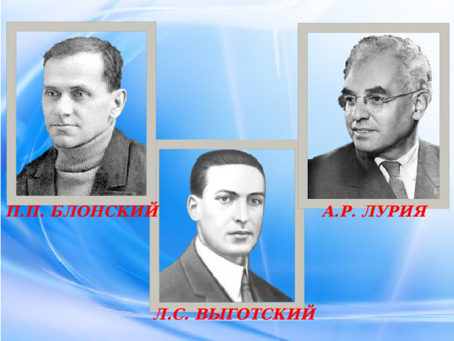
Российские психологи, изучавшие перспективное направление развития в мировой психологии.

Slide 6
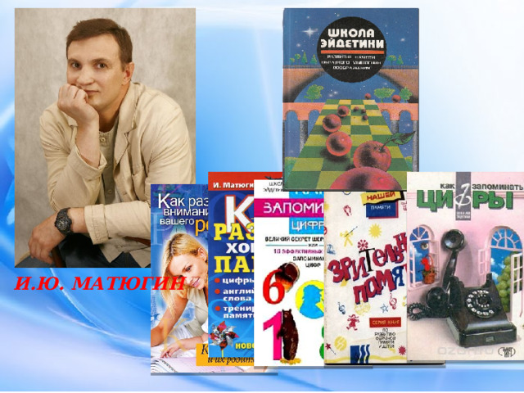
На сегодняшний день в России она неразрывно связана с именем И. Ю. Матюгина — доктора педагогических наук.
С 1989 года открыта школа эйдетики.
В своих трудах он обосновал основные принципы метода, подробно описал её инструментарий и применяемые техники.
Благодаря ему, по всей стране открываются школы эйдетики, предлагающие заниматься людям всех возрастов.
Школа эйдетики актуальна в России и далеко за ее границами.

Slide 7
В переводе с греческого «эйдос» означает «образ».
Эйдетика — это методика для развития памяти, мышления и воображения посредством ярких образов. Она позволяет активно запоминать и быстро воспроизводить любые детали.
Но самое главное — она признана одним из ведущих направлений, способствующих формированию неординарного мышления. К ней можно обратиться в любом возрасте. Конечно, больших результатов добьются те, кто регулярно занимается с малых лет. Но, как показывает практика, для взрослых она тоже полезна.

Slide 8
Педагогическая целесообразность.
Необходимость и желание детей получить информацию об окружающем мире с каждым днем возрастает. Однако, детям сложно ориентироваться в информационном потоке, они не могут запомнить нужное и отсеять второстепенное. Методы, которые используются в образовательном процессе, в основном опираются на механическую память и логическое мышление, но они идут в разрез природе развития человеческого мозга. Дети воспринимают и запоминают информацию через мир образов. Первые 5-7 лет правое полушарие, ответственное за воображение, развивается у человека быстрее чем левое, ответственное за логическое и аналитическое мышление. Вот почему яркие образы такие важные в жизни детей. В связи с этим возник вопрос «Как помочь ребенку позитивно запоминать необходимую информацию и вовремя вспоминать ее, побуждая интерес дошкольников к речевой активности?» Ответ на этот вопрос использование методов и приёмов эйдетики.

Slide 9
Новизна состоит в том, что:
- технология обладает комплексными свойствами: помимо непосредственных способностей быстро запоминать информацию, она развивают у ребёнка каналы восприятия информации, приобщает его к культурным ценностям и расширяет кругозор, развивает навыки речемыслительной деятельности, общения со сверстниками и старшими;
- технология обладает универсальностью: при обучении дошкольников способствует выполнению главной задачи предшкольного образования - выравниванию стартовых возможностей детей, благодаря формированию у них универсальных начальных умений (УНУ), и значительно повышает эффективность их усвоения, а также способствует формированию универсальных учебных действий (УУД).
Адресная направленность.
Данный опыт может быть использован воспитателями, психологами, педагогами дополнительных образовательных учреждений, а также заинтересованных родителей в качестве дополнительной образовательной программы.
Трудоёмкость опыта.
Организация работы требует постоянного личностного и профессионального роста: постоянной потребности в самообразовании, творческого поиска, взаимодействия с семьёй.
Приобретение и анализ научной психолого-педагогической и методической литературы по проблеме исследования, анализ педагогической документации.
Создание для детей соответствующую требованиям ФГОС предметно-пространственную среду, соответствующую содержанию опыта.

Slide 10
Содержание опыта.
Разработан перспективный план реализации развивающей технологии, которая способствует творческому и личностному развитию детей при максимальном использовании потенциала их возрастных возможностей, на основе методического пособия по развитию образно-ассоциативного мышления и памяти ребенка методами эйдетики Е.Л. Пчелкиной и А.В. Кисловым «Маленькие секреты большой памяти».
Составлена картотека игр и упражнений с использованием «Кейса с играми», автором которого является Матюгин Игорь Юрьевич и Овчинникова Галина Владимировна.

Slide 11
Этапы работы
Вводные занятия.
Развитие образно-ассоциативного мышления.
Развитие образной речи.
Запоминание информации посредством методов и приёмов эйдетики.
Развития внимания и памяти посредством коммуникативных методов.

Slide 12
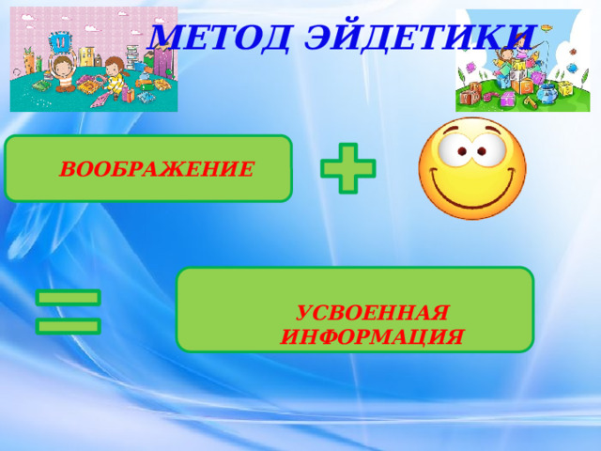

Slide 13
Основные методы и приёмы эйдетики.
Метод зрительной прорисовки.
Метод ассоциаций.
Метод мысленной прорисовки.
Техники запоминания точной информации: цепная реакция,
акровербальная техника, мнемотехника.
Метод трансформации.
Метод опор.
Метод крючков.
«Друдлы – превращалки».
Метод Цицирона.
Игры и игровые упражнения с поставленной задачей и т.д.

Slide 14
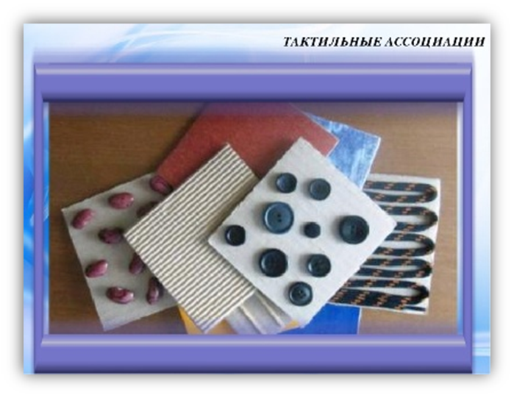
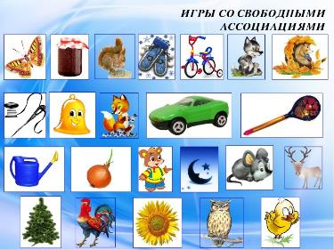
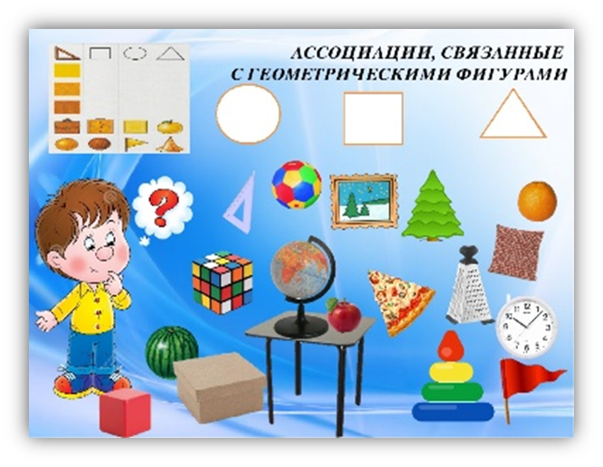
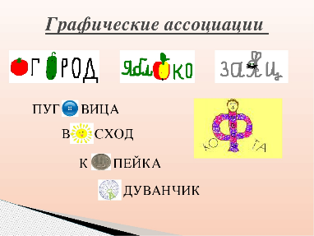
Метод ассоциаций

Slide 15
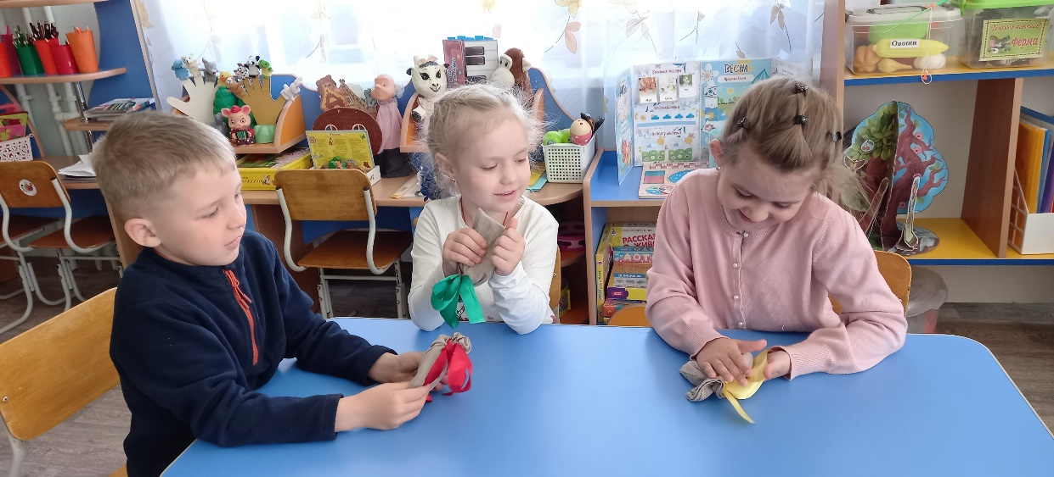
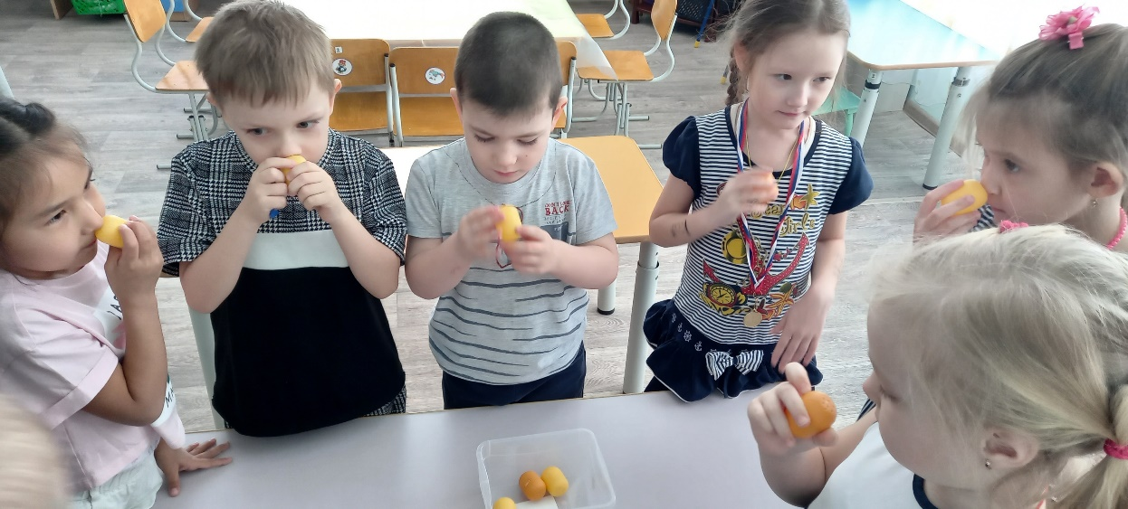
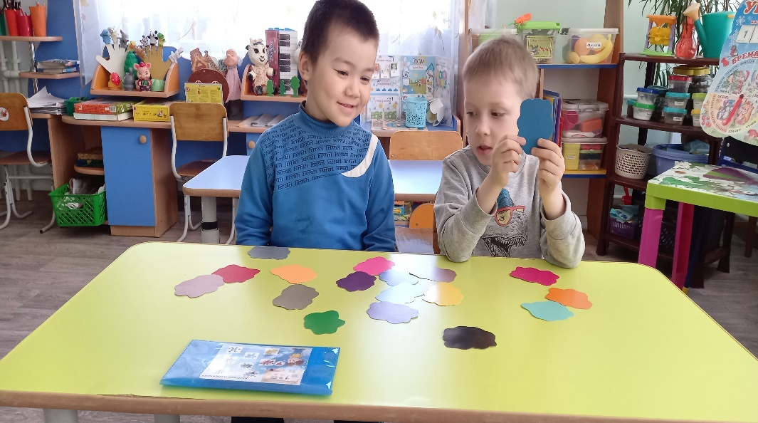
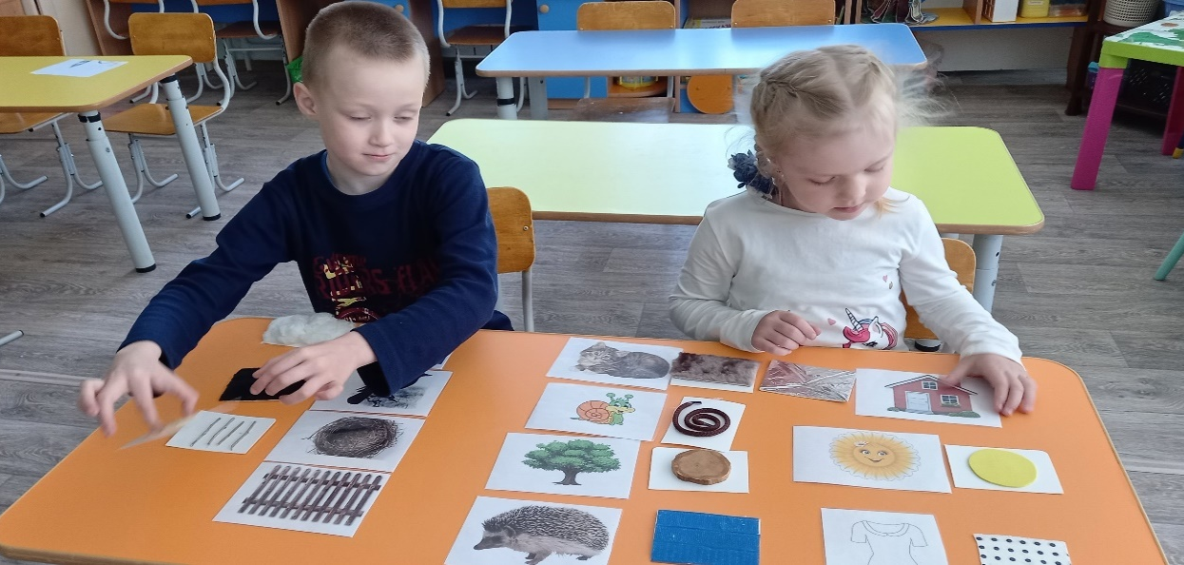
Звуковые ассоциации Обонятельные ассоциации
Цветовые ассоциации
Тактильные ассоциации

Slide 16
Модель реализации
Совместная деятельность педагога с детьми | Самостоятельная деятельность детей | Совместная деятельность с семьей
Занятие. Режимные моменты. (упражнения, проблемные ситуации, наблюдение, разминка, логические игры и задания, активные игры и игры малой подвижности, беседы, работа в тетрадях, квесты, работа у доски) | Центры развития группы | Мастер-класс, беседа, рекомендация, консультация.

Slide 17
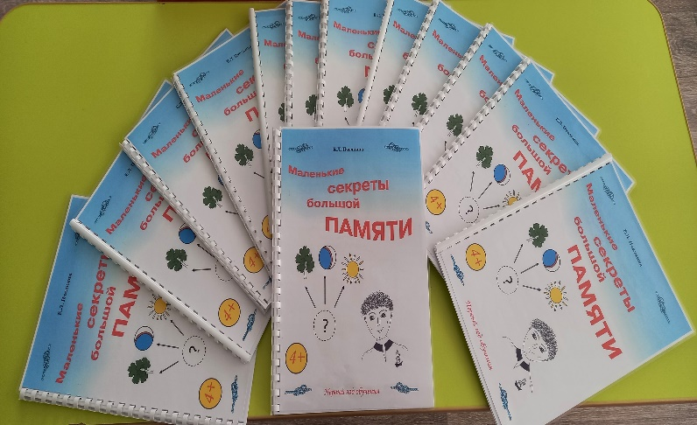
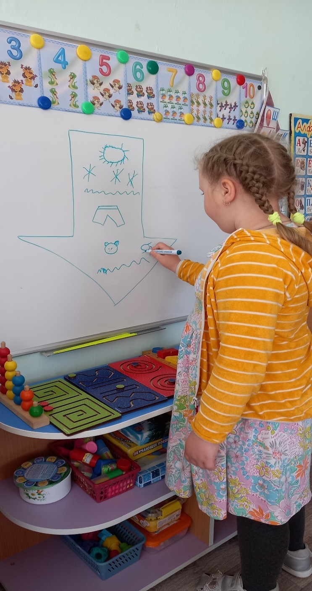
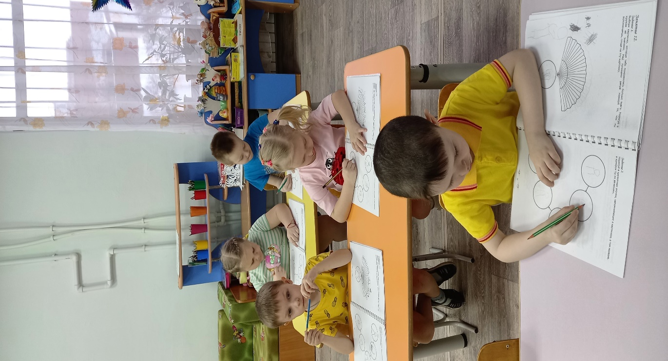
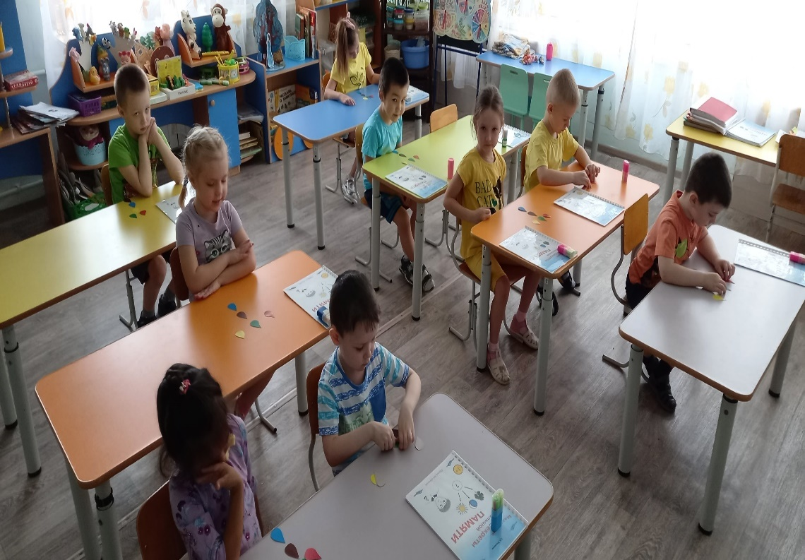
Совместная деятельность педагога с детьми.
Работа в тетрадях

Slide 18
Игры, основанные на методах эйдетики.
Все обучение должно проходить в игре. Вот как сказал об этом Сухомлинский В.Л. - «Присмотримся внимательно, какое место занимает игра в жизни ребенка…Для него игра - это самое серьезное дело. В игре раскрывается перед детьми мир, раскрываются творческие способности личности. Без них нет, и не может быть полноценного умственного развития.
Все игры имеют общую задачу - развитие образной памяти, внимания, мышления, воображения и т.д. Игры подобного плана очень нравятся детям, они с удовольствием находят правильные ответы на поставленные вопросы.

Slide 19
Игра «1, 2,3 – попробуй повтори»
Цель: развитие внимания, восприятия, памяти, мышления.
Ход: Берем конструктор. Выдаем каждому ребенку одинаковый набор деталей. Из своих деталей строим фигурку. Показываем детям на пару секунд и прячем за спиной (под столом). Только после того, как мы ее спрятали, дети могут приступать к заданию. Их задача – сделать точно такую же фигуру. Постепенно усложняем фигуры, даем больше лишних деталей.
Игра «Чемодан» (увеличение объема памяти)
Цель: развитие объема памяти.
Количество игроков: 3-12. Первый игрок говорит: "Я беру чемодан и кладу в него...огурец". Второй игрок продолжает: "Я беру чемодан и кладу в него огурец, дерево". И так далее. Каждый добавляет свое слово к цепочке. Выигрывает тот, кто последним назовет правильно всю цепочку.
Игра «Четыре стихии»
Цель : развитие внимания, связанного с координацией слухового и двигательного анализаторов
Играющие сидят по кругу. Ведущий договаривается с ними, что, если он скажет слово «земля», все должны опустить руки вниз, если слово «вода» - вытянуть руки вперед, слово «воздух» - поднять руки вверх, слово «огонь» - произвести вращение руками в лучезапястных и локтевых суставах. Кто ошибается, считается проигравшим.

Slide 20
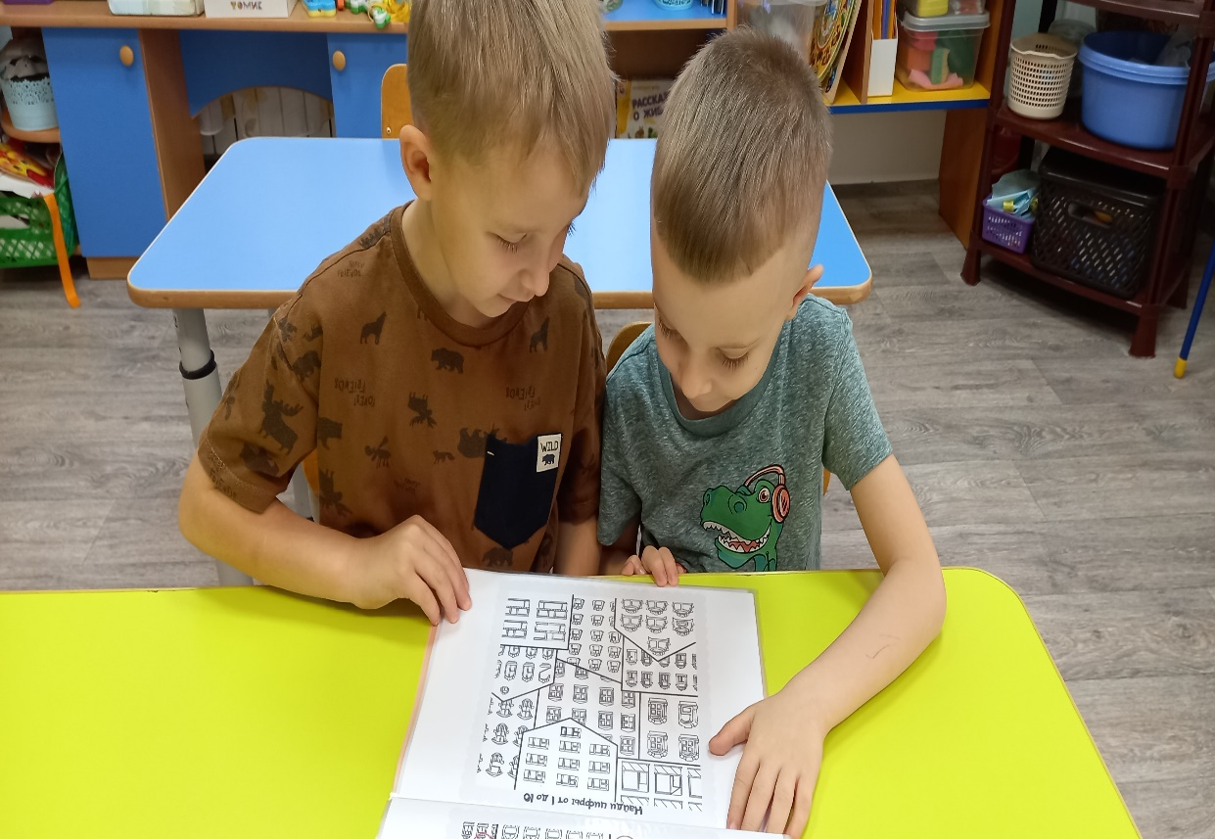
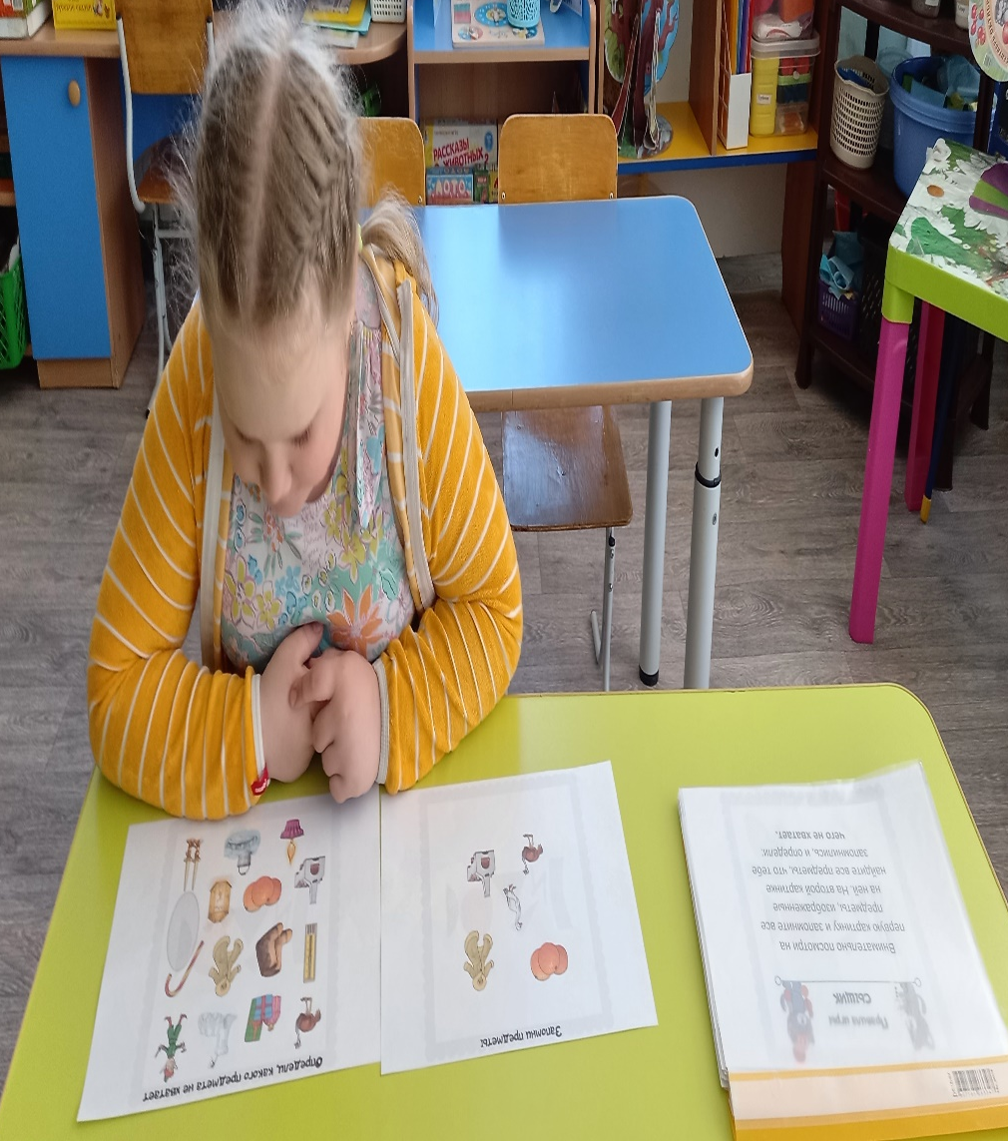
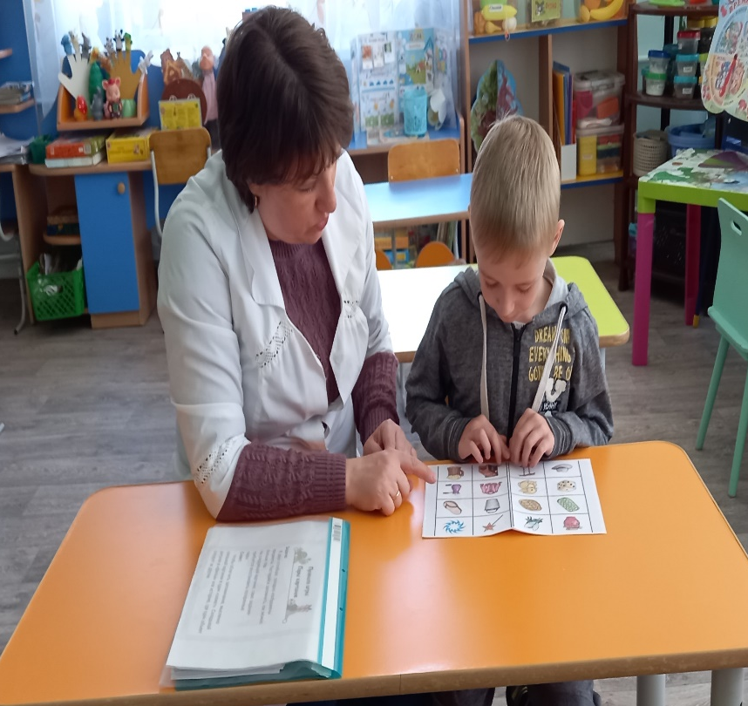
Работа с кейсом игр.
Д/и «Номера домов»
Д/и «Найди всех»
Д/и «Найди всех»

Slide 21
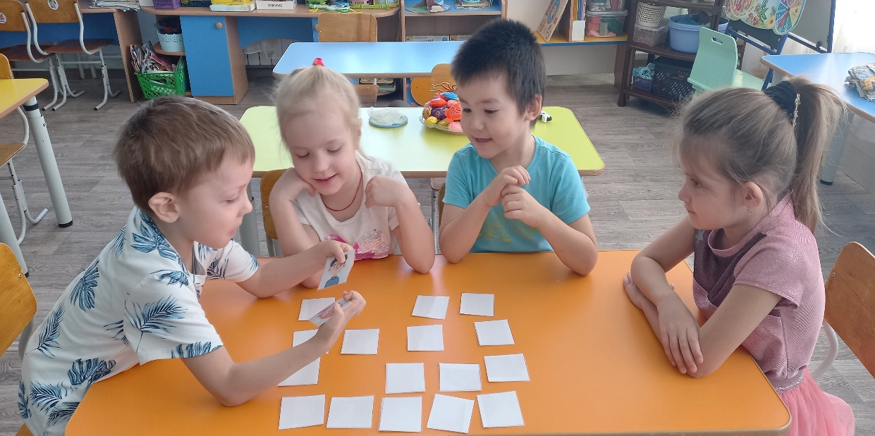
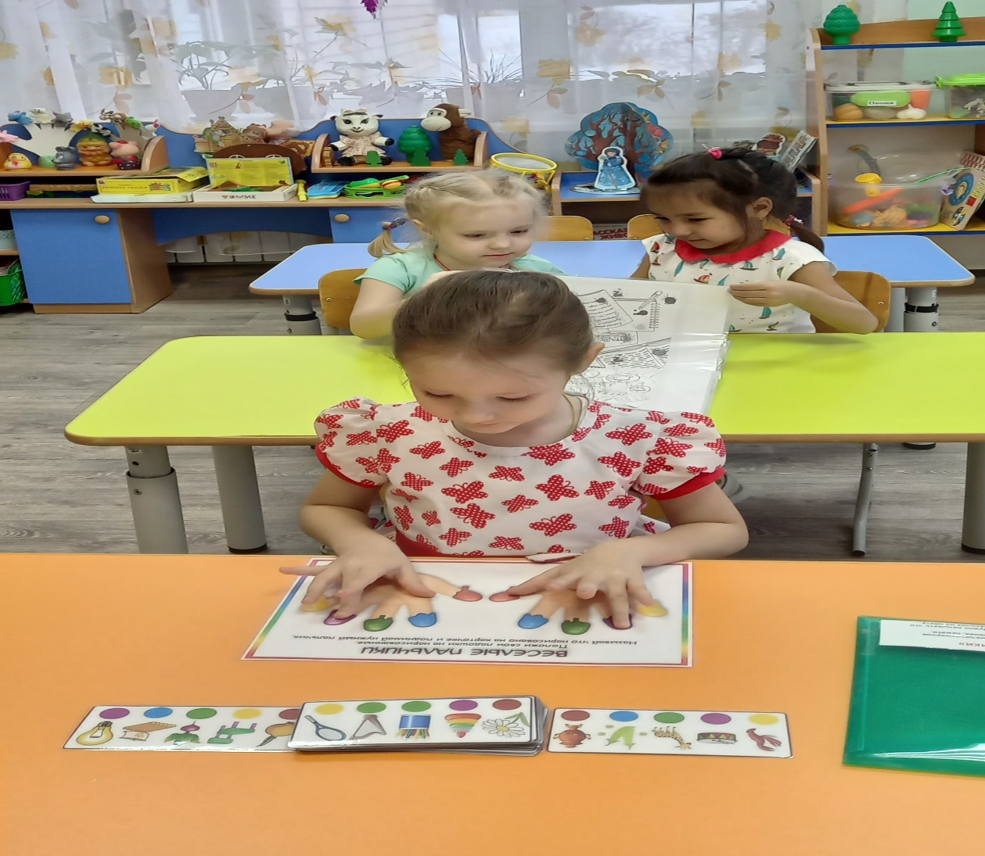
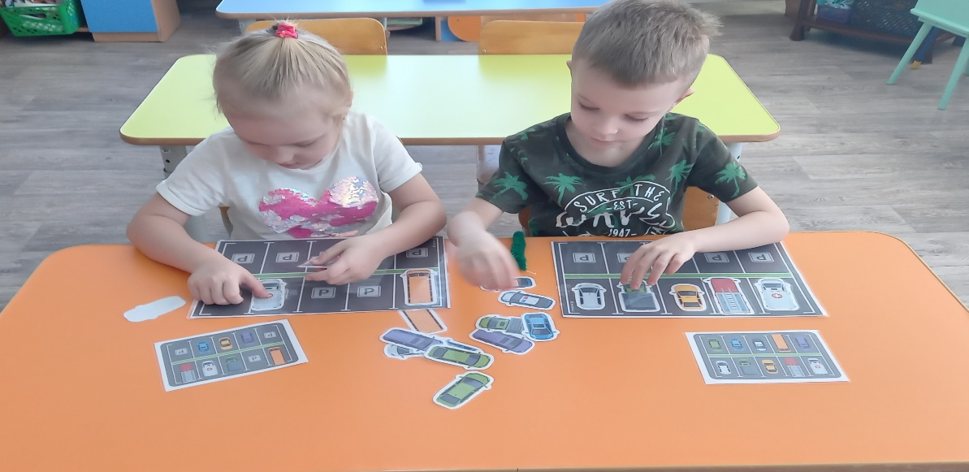
Самостоятельная деятельность детей.
Д/и «Мемори»
Д/и «Весёлые пальчики»
Д/и «Парковка»

Slide 22
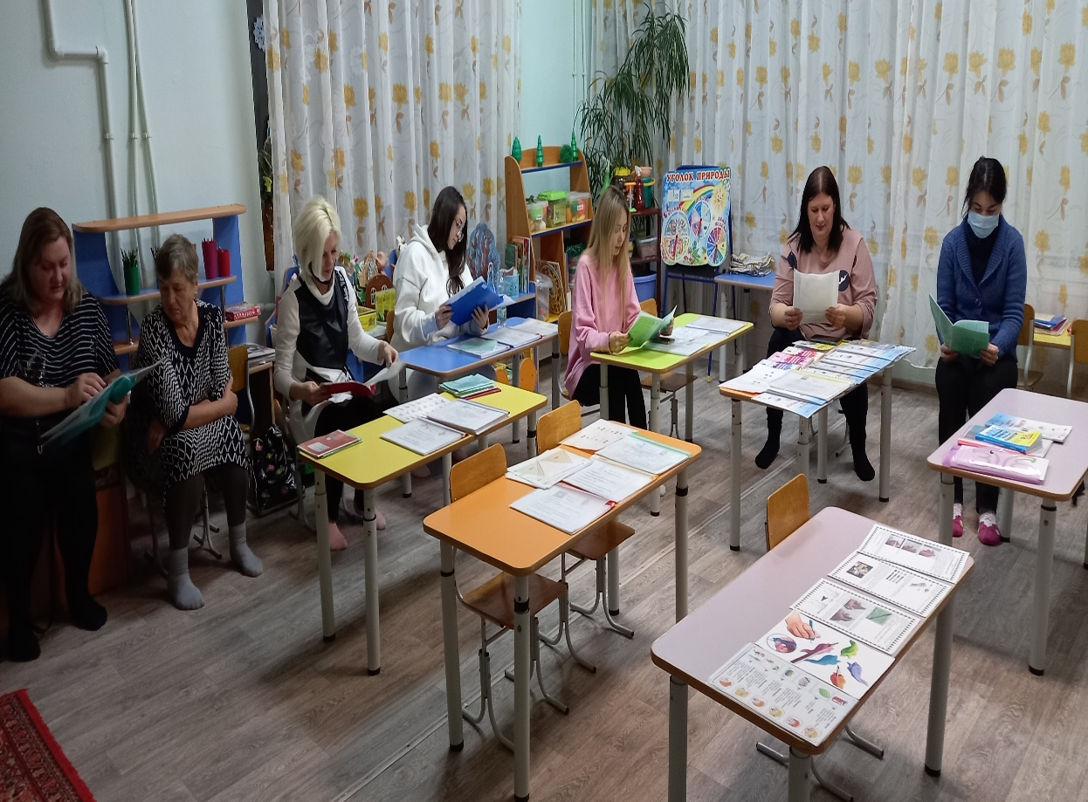
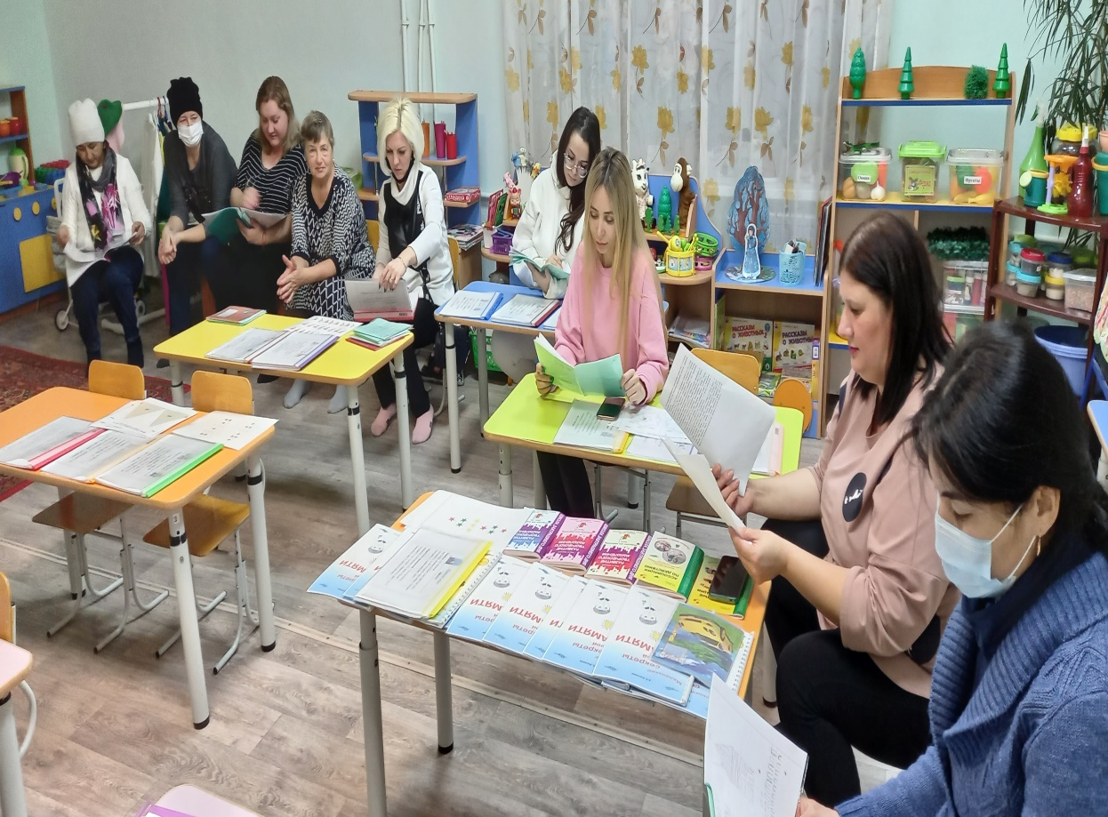
Работа с родителями.
Мастер – класс «Секреты Эйдетики»

Slide 23
Применяя в работе методику эйдетики, мы развиваем:
Воображение
Внимание
Мышление
Интуиция
Память
Творчество
Здоровье
Инициатива

Slide 24
С целью изучения разносторонних способностей ребенка к восприятию и запоминанию информации с детьми проводилась диагностика. Диагностика проводится два раза в год: входная диагностика в начале учебного года, итоговая диагностика в конце учебного года. Диагностика проводится по тестам: «зрительное восприятие», «слуховое восприятие», «двигательное восприятие».
Мониторинг.

Slide 25
Результаты диагностики
В начале года
В конце года

Slide 26
Заключение.
Использование методов эйдетики в работе с детьми облегчает любое усвоение материала, повышает эффективность и успеваемость, что не обходится без развития памяти детей. Ведь известно, что тренировка и улучшение памяти является, конечно, ведущей целью развития эйдетических способностей. Но к этому можно и необходимо добавить и развитие воображения, фантазии, творческого мышления, улучшение концентрации внимания. Таким образом, детский возраст – наиболее плодотворный период проявления эйдетических способностей. Следовательно, развитие ребенка средствами эйдетики будет иметь наивысшие результаты, если начать заниматься эйдетикой с детьми дошкольного возраста.
При правильной организации обучения, подобный способ запоминания будет перенесен ребенком в сферу учебы. Посредством ассоциативно-игровых запоминаний он будет с удовольствие делать домашнее задание, будет стремиться к освоению новой информации.

Slide 27
Литература:
1. Матюгин И.Ю., Рыбникова И.К. Методы развития памяти, образного мышления, воображения. - М.: Эйдос, 1996.
2. Диагностика видов памяти и восприятия информации. Рекомендации по развитию каналов восприятия и взаимодействия между ними: Методическое пособие для родителей и педагогов. /А.В. Кислов, Е.Л. Пчелкина – Издание второе, дополненное и переработанное. – М.:СОЛОН – Пресс, 2021. – 72 с.
3. Маленькие секреты большой памяти: Методическое пособие по развитию образно-ассоциативного мышления и памяти методами эйдетики / Е.Л. Пчелкина, А.В. Кислов; Первый год обучения (для детей 4-6 лет), часть 1. – М.: СОЛОН – Пресс, 2019. – 156с.
4. Маленькие секреты большой памяти: Методическое пособие по развитию образно-ассоциативного мышления и памяти методами эйдетики / Е.Л. Пчелкина, А.В. Кислов; Первый год обучения (для детей 4-6 лет), часть 2. – М.: СОЛОН – Пресс, 2019. – 152с.
5. Маленькие секреты большой памяти. – Рабочая тетрадь по курсу «Развитие внимания и памяти методами эйдетики \ Первый год обучения. – М.:СОЛОН – Пресс, 2022. – 44. Пчёлкина Е.Л.

Slide 28
6. Маленькие секреты большой памяти. – Рабочая тетрадь по курсу «Развитие внимания и памяти методами эйдетики» / Второй год обучения. – М.:СОЛОН – Пресс, 2020. – 32с. Пчелкина Е. Л.
7. Ассоциации по действию. Комплект для игр и методические рекомендации к системе игр, развивающих речь, память и мышление. А.В. Кислов. Е.Л. Пчёлкина. Издание 2 – е дополненное. – М.: СОЛОН – Пресс, 2020 – 28с.
8. Образные ассоциации. Методические рекомендации к системе игр, развивающих память и мышление. Кислов. А.В. Пчёлкина Е.Л. Издание 2 – е дополненное – М.: СОЛОН – Пресс, 2018 – 28с.
9. Развитие речемышления у детей или как научить ребёнка запоминать, пересказывать и придумывать текст. – Пчёлкина Е.Л. – М.: КТК «Галактика», 2021 – 68с.ил.
10. Матюгин, И. Ю. Как развить внимание и память вашего ребенка. Книга для детей и их родителей / И. Ю. Матюгин. – М. : РИПОЛ классик, 2010. – 112 с. : ил.
11. Электронные ресурсы:
1. http://aksonia.ru/articles/trenirovka-pamyati/
2. https://matugin-eidos.com/

Slide 29

Спасибо за внимание!

